Slide 1
크로마토그래피의 이해
극성, 질량, 그리고 전개율(Rf)의 상관관계

Slide 2

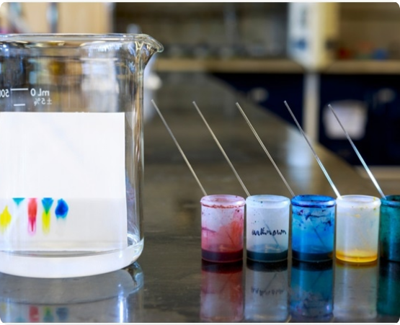
전개율(Rf)과 극성(Polarity)
•
정상 크로마토그래피(TLC)에서 고정상(실리카겔)은 강한 극성을 띱니다.
•
극성을 띤 물질은 고정상에 강하게 달라붙어 위로 잘 올라가지 못하여 전개율이 낮아집니다.
•
반대로 물질의 극성이 낮을수록(비극성일수록) 용매를 따라 쉽게 위로 올라가 전개율이 높아집니다.
•
용매(전개액)의 극성을 높여주면 용매가 고정상에 대신 달라붙으면서 물질을 위로 강하게 밀어 올려 전개율이 높아집니다.

Slide 3






분자의 질량은 관계 없을까?
일반적인 TLC
크기 배제 크로마토그래피
기체 크로마토그래피
극성이 압도적으로 중요하며 질량은 부차적입니다. 극성이 비슷할 경우, 가벼운 분자가 미세하게 더 멀리 이동하는 경향이 있습니다.
오직 분자의 크기(질량)만으로 물질을 분리합니다. 크고 무거운 분자가 구멍에 빠지지 않아 가장 먼저(빠르게) 분리되어 나옵니다.
물질을 기체 상태로 만들어 분리합니다. 질량이 가벼울수록 끓는점이 낮아 쉽게 기화되어 훨씬 빠르게 검출기를 통과합니다.

Slide 4
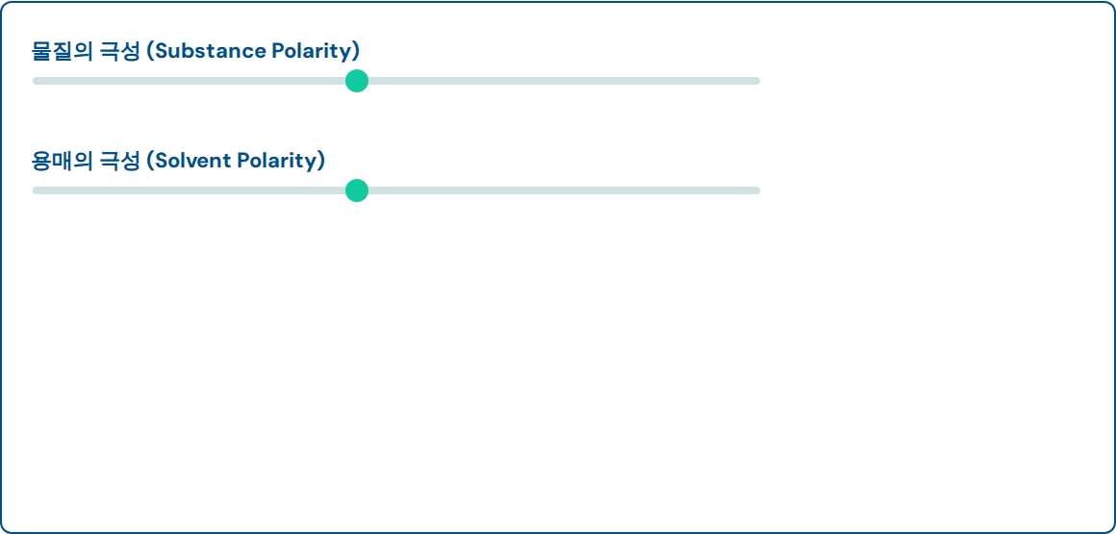



인터랙티브 TLC 시뮬레이터
비극성 (낮음) 극성 (높음)
용매 도달선
비극성 (낮음) 극성 (높음)
전개 시작 (Run) 초기화 (Reset)
예상 전개율 (Rf Value)
0.00
시작선

Slide 5
Questions?
크로마토그래피의 원리에 대한 질문이 있으신가요?

Slide 6

Image Sources
https://www.azolifesciences.com/image-handler/picture/2021/2/shutterstock_1017216301.jpg
Source: www.azolifesciences.com

